Slide 1
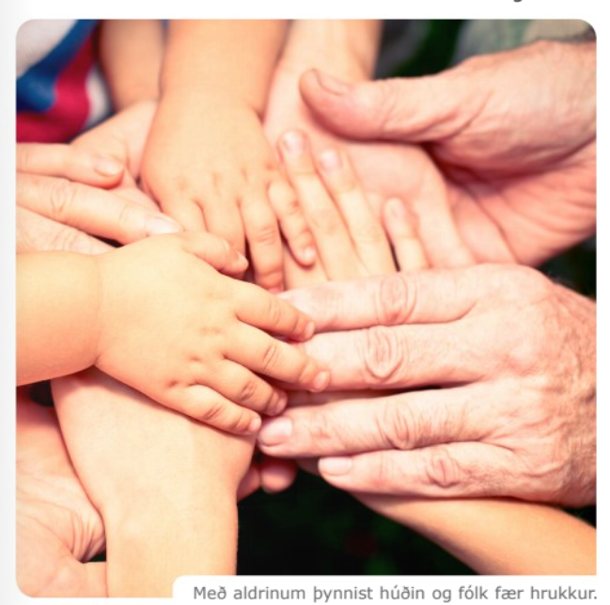
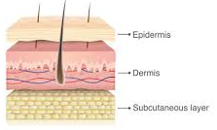
Líffæri
Húðin er stærsta líffærið
Húðin umlykur líkamann og verndar hann
Húðin er mjög teygjanleg eins og best sést á ófrískum konum
Í húðinni er mikið af taugaendum þannig að hún er okkar aðal skynjunarlíffæri eða skynfæri t.d. ef við finnum mikinn hita eða kulda.
Húðin er einnig hitastjórnunarlíffæri. Ef okkur er of heitt beinum við heitu blóðinu út í æðakerfi húðarinnar og aukum framleiðslu svitakirtla þannig að húðin verði vel rök.
Húðin er byggð á þremur húðlögum
Húðin er þykkust á hælunum og þynnst á augnalokinu
https://www.youtube.com/watch?v=OxPlCkTKhzY

Slide 2
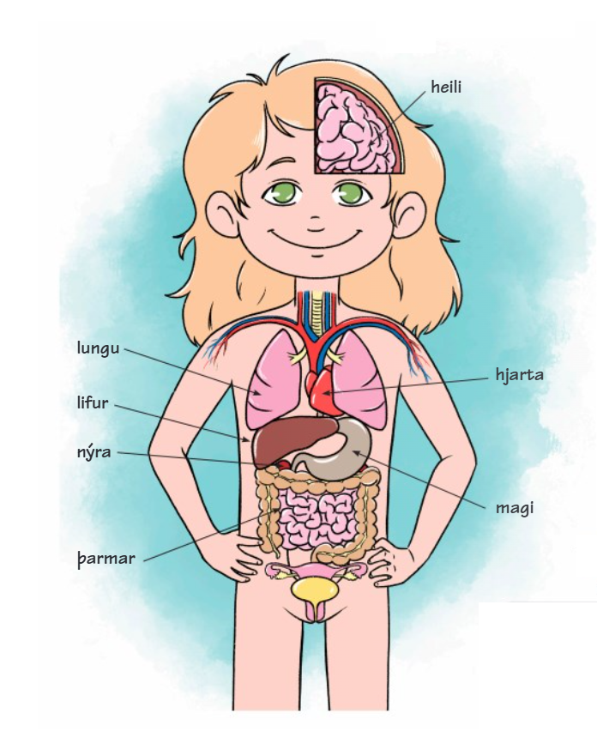
Við erum með mörg líffæri
Það er eitt og annað inni í líkama okkar sem hjálpar honum að starfa.

Slide 3
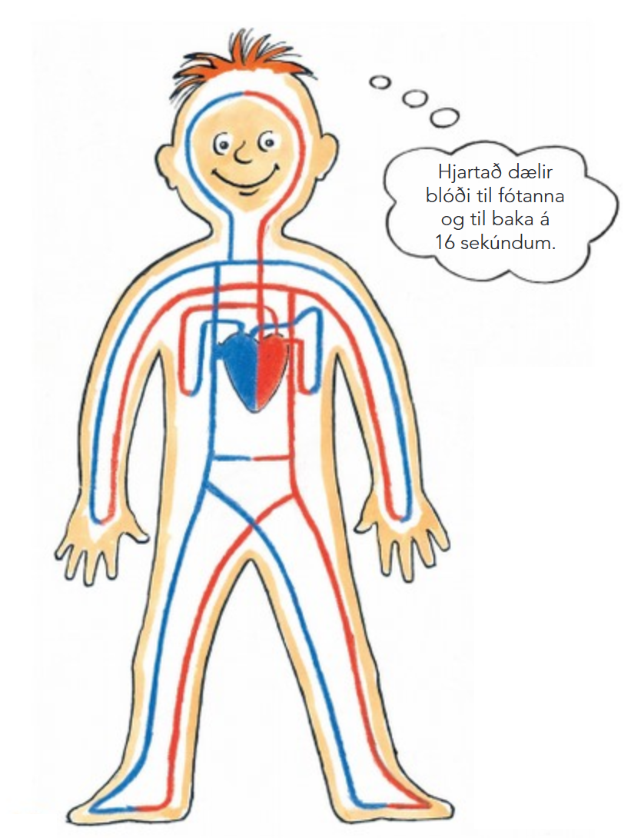
Hjarta og æðakerfi
Hjartað er vöðvi
Hjartað dælir blóði um líkamann
Blóðið er vökvi sem flytur næringu um líkamann
Í blóðinu eru hvít og rauð blóðkorn
Rauðu blóðkornin flytja súrefni um líkamann
Hvítu blóðkornin gleypa bakteríur og verja okkur fyrir bakteríum
Hjartað slær 70 slög á mínútu
Það eru tveir og hálfur lítri af blóði í líkamanum
https://www.youtube.com/watch?v=rnIUFrx0DjI
https://www.youtube.com/watch?v=WSHEAZhzFHs

Slide 4
Verkefni

Slide 5
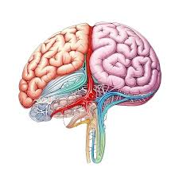
Heilinn
Við hugsum með heilanum.
Við notum heilann til að taka ákvarðanir
Heilinn er mjög flókinn og skiptist hann í nokkra hluta og svæði
Í heilanum er t.d. sjónstöð, talstöð, heyrnarstöð og minnisstöð
Heilinn hreyfir líkamann. Hann bregst oft við án þess að við þurfum að hugsa mikið t.d. að blikka augunum, brenna sig.
https://www.youtube.com/watch?v=c9HK59FaoMI

Slide 6
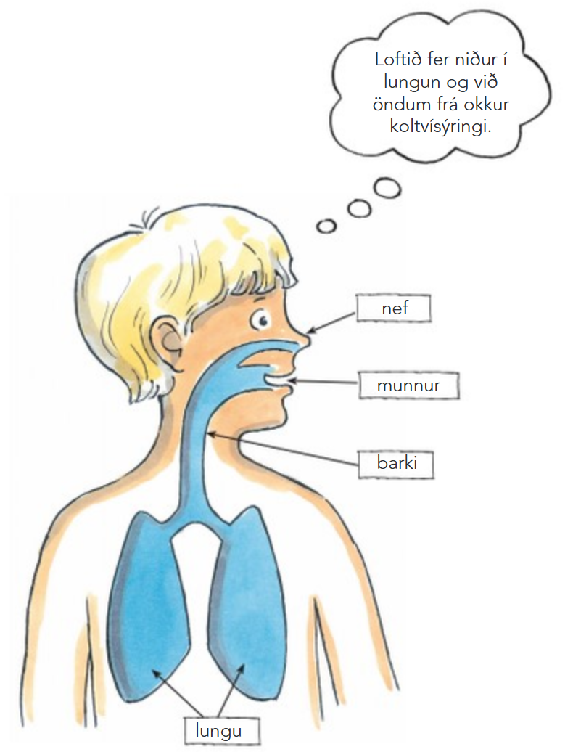
Lungu
Þegar við fæðumst byrjum við að anda
Skoðaðu hvort þú andar í gegnum nefið eða munninn
Til að hafa næga orku þarftu súrefni sem þú færð þegar þú andar lofti að þér
Þú færð líka súrefni úr matnum þínum
https://www.youtube.com/watch?v=TME0rMROIrY
https://www.youtube.com/watch?v=ldSov_z6sJA

Slide 7
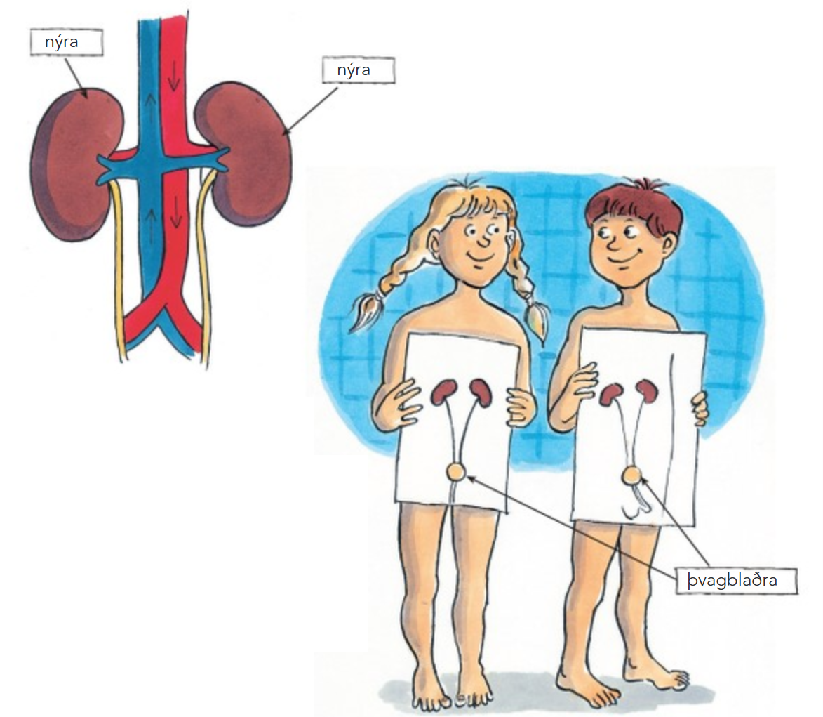
Nýru
Allir þurfa vatn til að lifa
Þú færð vatn úr mat og drykk
Vatnið sem þú notar ekki fer í
Þvagblöðruna
Nýrun hreinsa blóðið og setja úrgagnsefnin í þvagblöðruna
Þegar blaðran er full þarftu að pissa
https://www.youtube.com/watch?v=qdP3zBaDCv0

Slide 8
Verkefni

Slide 9
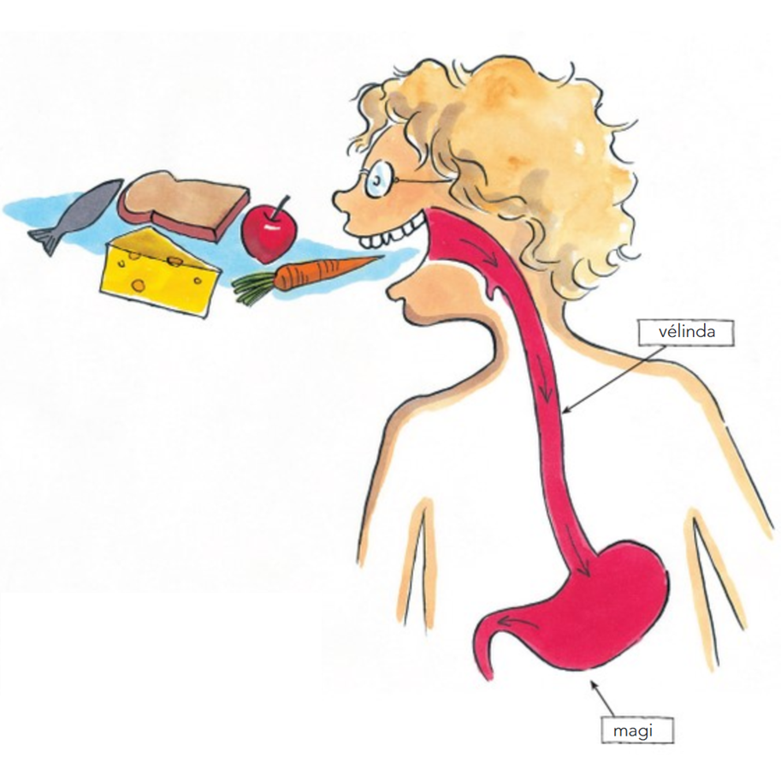
Melting og matur
Við þurfum mat og vatn til að fá orku
Þegar þú borðar tyggur þú matinn
Í munninum blandast maturinn við
vatn og mýkist,
síðan rennir þú matnum niður í maga þar sem verður hann að mauki

Slide 10
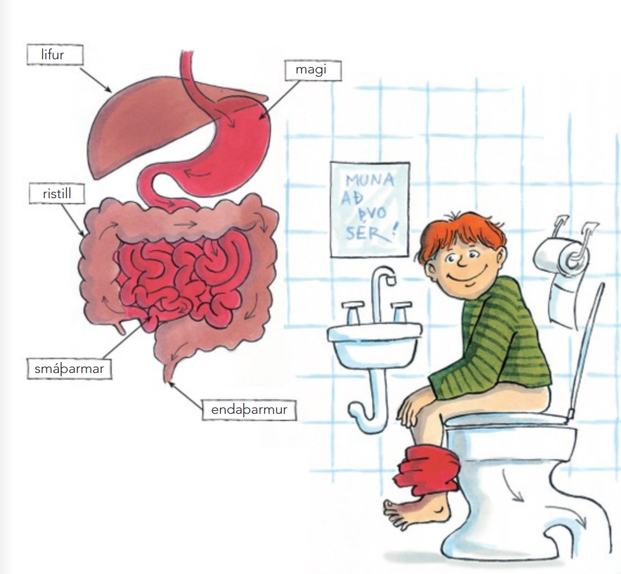
Melting og matur
Maukið fer síðan niður í þarmana
Þarmarnir taka næringuna og
flytja inn í blóðið
Það sem þú þarft ekki að nota
fer í ristilinn og þú kúkar því
https://www.youtube.com/watch?v=v3E1txcKPe8

Slide 11
Verkefni

Slide 12
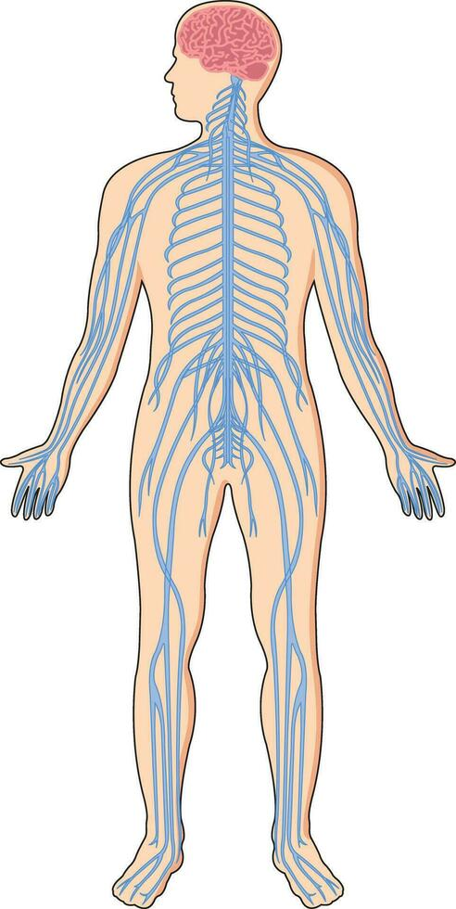
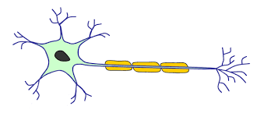
Taugar
Taugarnar flytja boð til heilans, frá einum stað til annars
Við erum með margar taugar
Taugarnar skiptast í tvo flokka miðtaugakerfi og úttaugakerfi
Miðtaugakerfið er í mænunni og heilanum
Úttaugakerfið er bæði sjálfvirkt og ósjálfvirkt
Taugaboð eru dauf raf- og efnaboð.
Rafboð myndast þegar taug verður fyrir áreiti til dæmis þegar ljós fellur á taug í sjónu augans
https://www.youtube.com/watch?v=KZVeFTDszTs

Slide 13
Verkefni

Slide 14
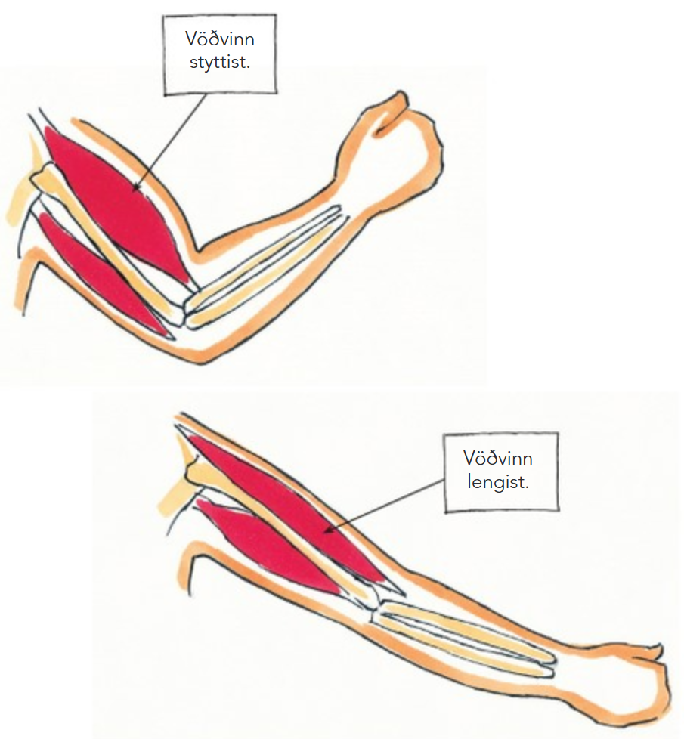
Vöðvar
Vöðvar geta aðeins togað, þeir geta ekki ýtt
Við höfum tvennskonar vöðva
Viljastýrða sem við stýrum og eru tvíhöfði og þríhöfði
Sjálfvirkir eins og hjartað, magi og þarmar
https://www.youtube.com/watch?v=Emox3Uo01C0
https://www.youtube.com/watch?v=pLujm36HMZA

Slide 15
Verkefni

Slide 16
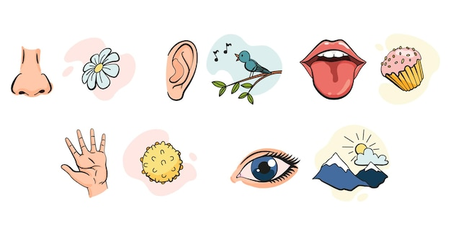
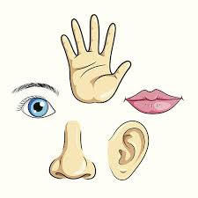
Skynfæri
Verkefni
Sjón – augu
Heyrn – eyru
Lykt – nef
Bragð - munnur
https://www.youtube.com/watch?v=TyVZf_5sDkg

Slide 17
Auka verkefni
https://www.youtube.com/watch?v=jYmzCEyWVHM

Slide 18
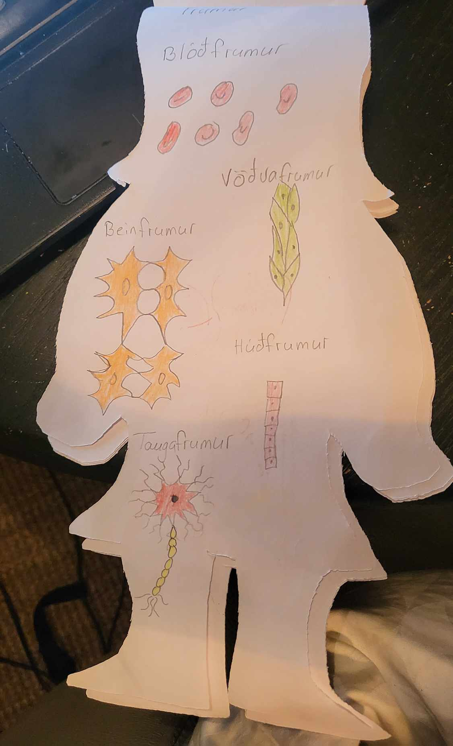
Auka verkefni
Húðin https://www.youtube.com/watch?v=yCWclrhsPQ8

